Slide 1


AN BINH FOODS • ERP V6 • INTELLIGENT MANUFACTURING PLATFORM
Từ mẻ chiên tới thành phẩm —
mọi thứ được kết nối
Intelligent Manufacturing Platform • cho nhà sản xuất trái cây sấy
Truy vết mẻ chiên • Kho kiện FIFO • Bảo trì theo kế hoạch AI hiểu ngữ cảnh xưởng • Kiosk khuôn mặt tại xưởng
Sấy thông minh, quản lý liền mạch
www.anbinhfoods.vn • Gian hàng [số] — Gặp chúng tôi để xem kiosk và mẻ chiên trực tiếp

Slide 2
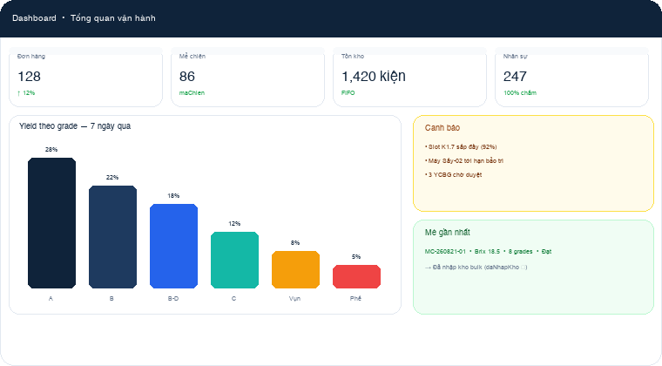
AGENDA • 15 PHÚT • 6 PHẦN
Hôm nay chúng ta sẽ đi qua gì?
01
02
03
04
05
06
Vấn đề
Giải pháp
Dòng chảy
Manufacturing
AI + Face
Nền tảng
Vì sao Excel không đủ
5 trụ cột
Từ báo giá tới thành phẩm
Mẻ chiên & 8-grade yield ★
Kiosk và trợ lý xưởng
Công nghệ, kiến trúc, bảo mật
1
2
3
4
5
6
Trọng tâm: Manufacturing ★ • Demo kiosk + ChatWidget tại gian hàng sau trình bày • Q&A 5 phút • 15 phút thuyết trình + 5 phút demo + 5 phút Q&A
ERP An Binh Foods • Intelligent Manufacturing Platform

Slide 3
VẤN ĐỀ
Quản lý nhà máy sấy bằng Excel — đã đến lúc thay đổi
Khi mẻ chiên không có dữ liệu, mọi quyết định đều là ước đoán.
◉
▦
◐
Truy vết mẻ chiên thủ công
Tồn kho kiện không khớp
Chấm công gian lận & tốn công
Mã mẻ ghi tay, không xuyên suốt từ nguyên liệu tới thành phẩm. Truy nguyên lô lỗi mất ngày lần sổ sách.
Kho là con số tổng, không phải vị trí K1.1. FIFO phụ thuộc trí nhớ, kiểm kê lệch liên tục.
Chấm hộ, ghi tay, tổng hợp cuối tháng thủ công. Quản lý mất giờ đối chiếu.
Nếu mẻ chiên không có dữ liệu xuyên suốt, mọi báo cáo sau đó đều thiếu gốc.
ERP An Binh Foods • Intelligent Manufacturing Platform

Slide 4
GIẢI PHÁP
Một nền tảng — mọi vận hành được kết nối
Không ghép nhiều phần mềm rời rạc. Một dòng chảy dữ liệu từ báo giá tới thành phẩm và nhân sự.
01 Traceability
02 Connected Ops
03 AI-Assisted
04 Physical-Digital
05 Extensible
maChien xuyên 4 bảng 06:30 boundary, 8-grade yield 4-stage drying + MachineSystem
QuotationCalculator → Order → Warehouse FIFO → Production → Quality → Invoice/Payroll
RAG hybrid + 72-tool ReAct agent hiểu department scope Hỏi tiếng Việt, thao tác thực
Kiosk ArcFace 4-layer liveness Adaptive gallery + advisory-lock Khuôn mặt là thẻ chấm công
Modular monolith, multi-schema RBAC/ABAC, WS+Web Push Docker Compose, backup 3 lớp
8 nhóm năng lực • Sales & Quotation • Supply & Purchase • Warehouse (kiện/FIFO) • Manufacturing • Quality • Equipment • HR & Payroll • AI & Face
ERP An Binh Foods • Intelligent Manufacturing Platform

Slide 5
DÒNG CHẢY DỮ LIỆU
Từ báo giá tới thành phẩm — một dòng chảy dữ liệu
Mỗi nghiệp vụ là một mắt xích — dữ liệu đi tiếp, không nhập lại. Một mã maChien nối suốt.
SALES & SUPPLY
InternationalCustomer → QuotationRequest → QuotationCalculator (MaterialStandard + GeneralCost + ExportCost → giá hòa vốn) → Quotation (priceLocked) → Order (7 SX + 3 TT) → TaxReport SupplyRequest (multi-item) → PurchaseRequest (MANUAL/SHORTAGE/REORDER) → Supplier
WAREHOUSE & PRODUCTION ★
Warehouse → Lot (zone CAD) → Slot (K1.1…) → LotProduct (soLuong, giaThanh) → BM01 / BM03 (multi-line, FIFO, reorder hook) MaterialStandard → MaterialEvaluation (maChien, Brix, lotProductId → trừ kho) → SystemOperation (4 giai đoạn, HOAT_DONG guard) → FinishedProduct (8 grades, daNhapKho) → QualityEvaluation → ProductionReport
NHÂN SỰ
Employee → Attendance (shift provenance, kiosk/face) → Timesheet → Payroll (OT 1.5/2/3) → Evaluation (QUICK/FULL, appeal, peer)
Giá hòa vốn có cơ sở — khóa giá trước khi gửi khách
Kho kiện first-class — FIFO K1.1→K1.n, capacity guard
maChien xuyên 4 bảng — boundary 06:30
ERP An Binh Foods • Intelligent Manufacturing Platform

Slide 6
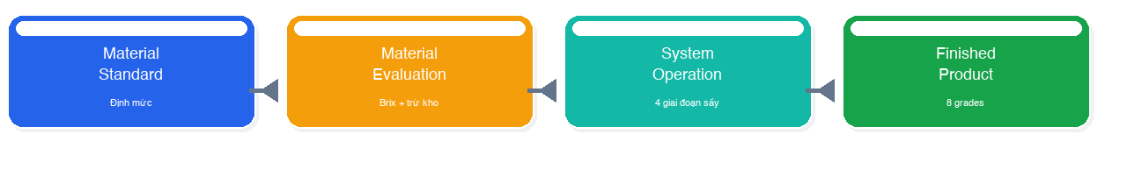
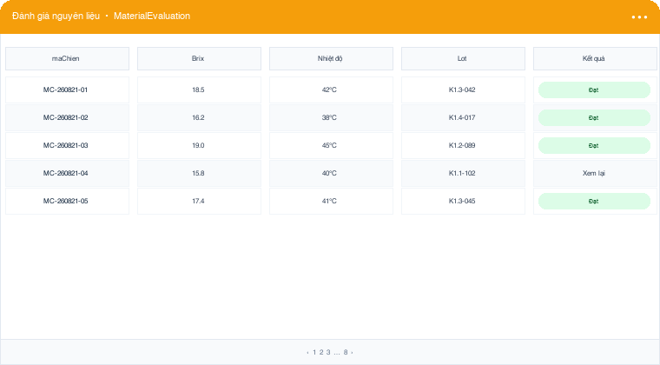
MANUFACTURING ★ HERO 1/2
Mỗi mẻ chiên đều có câu chuyện dữ liệu
Từ Brix ngâm tới 4 giai đoạn sấy — truy vết một mã maChien xuyên suốt
3 ĐIỂM CHỨNG MINH
✓ Trừ kho gắn mẻ
Trừ LotProduct cụ thể qua lotProductId trong transaction — biết chính xác kiện nào cho mẻ nào.
✓ 4 giai đoạn có guard
Chỉ vận hành khi MachineSystem ở HOAT_DONG — không sấy trên máy đang bảo trì/hỏng.
✓ Ngày sản xuất 06:30
Production day boundary 06:30 theo ca thực tế — báo cáo khớp ca xưởng.
▲ Mock UI — Đánh giá nguyên liệu (Brix, nhiệt độ, lot) • thay bằng screenshot thực khi có
Không có mẻ nào là “không rõ nguồn gốc”.
ERP An Binh Foods • Intelligent Manufacturing Platform

Slide 7
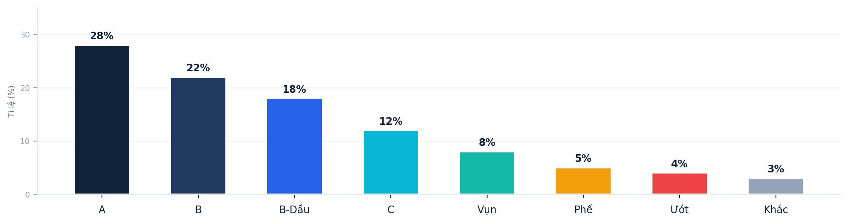
MANUFACTURING ★ HERO 2/2
8-grade yield — hiểu rõ từng phần của thành phẩm
Không chỉ “bao nhiêu kg” — mà là A/B/B-Dầu/C/Vụn/Phế/Ướt, với tỉ lệ tự động
Tỉ lệ tự động — tiLe = grade / tổng mẻ
Nhập kho bulk idempotent — daNhapKho guard
Báo cáo KH/TT theo grade — biết ngay lệch
A: loại 1 đẹp nhất (giá cao nhất) • B-Dầu: đặc thù chiên chân không • Vụn: tận dụng / bán vụn • Phế: loại bỏ • Ướt: cần sấy lại • tiLe tính tự động
ERP An Binh Foods • Intelligent Manufacturing Platform

Slide 8
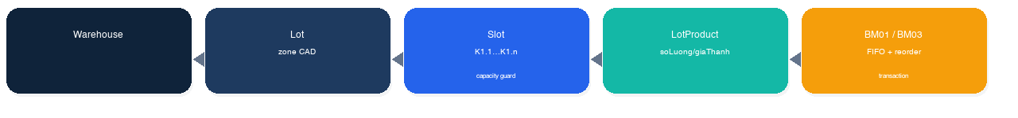
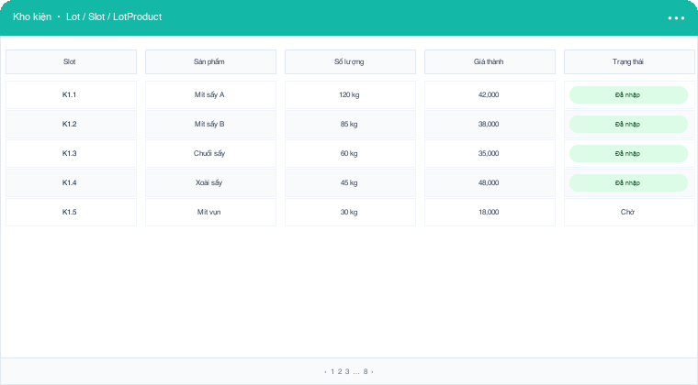
SUPPLY & WAREHOUSE
Kiện là first-class — tồn kho không còn là con số mơ hồ
Mỗi kiện có vị trí K1.1, có FIFO, có capacity guard — không phải ô tổng hợp
FIFO thực tế
Xuất K1.1 trước, đúng nhập trước xuất trước — giảm tồn đọng
Capacity guard
Slot có giới hạn, hệ thống chặn khi vượt — không vượt tải kệ
BM01/BM03 + reorder
Multi-line transaction, tự gợi ý đặt lại khi tồn thấp
▲ Mock UI — Kho kiện Lot/Slot/LotProduct • thay bằng screenshot thực khi có
ERP An Binh Foods • Intelligent Manufacturing Platform

Slide 9
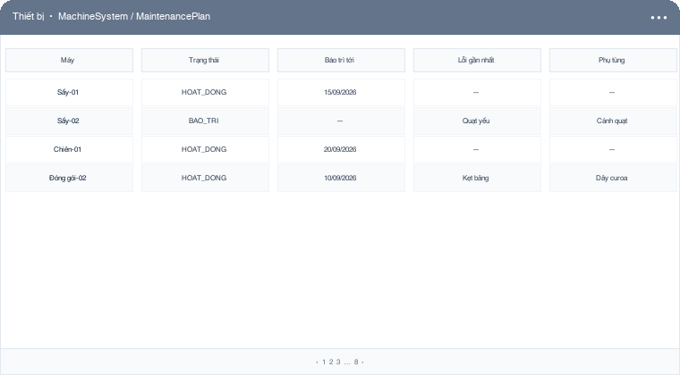
ENGINEERING
Bảo trì không còn là phản ứng — là kế hoạch
Từ hệ thống máy tới kế hoạch năm, tới fault KB và phụ tùng
MachineSystem (HOAT_DONG / BAO_TRI / HONG) → MaintenancePlan (kế hoạch năm, template-driven) → FaultRecord (ghi lỗi, tra KB) → SparePart (phụ tùng)
Template-driven
Fault KB
Gắn phụ tùng
Kế hoạch lặp theo năm
Tra KB tích lũy
Biết đã thay gì
▲ Mock UI — MachineSystem & MaintenancePlan
ERP An Binh Foods • Intelligent Manufacturing Platform

Slide 10
QUALITY
Chất lượng được ghi nhận theo mẻ — không phải cảm tính
Màu, mùi, vị, độ giòn — mỗi chỉ tiêu có người ghi, có mẻ gắn, có lịch sử
1
2
3
Auto-fill tỉ lệ
Đánh giá đa chiều
Truy nguyên về mẻ
QualityEvaluation lấy tiLe tự động từ FinishedProduct — không nhập lại
Màu/mùi/vị/độ giòn, thang điểm chuẩn, có người ký & thời gian
Mọi phiếu QC gắn maChien — lần ngược về mẻ chiên trong phút
Chất lượng không phải lời nói — là phiếu QC gắn mẻ, có điểm số, có người ký, truy nguyên được.
ERP An Binh Foods • Intelligent Manufacturing Platform

Slide 11
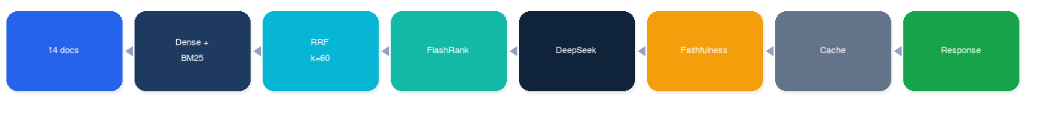
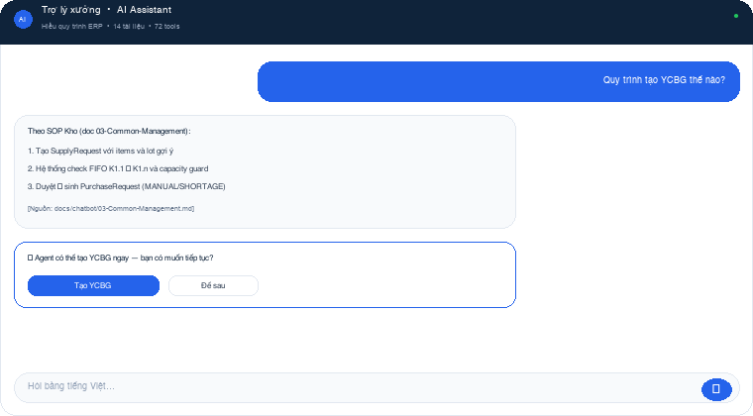
AI ASSISTANT
AI hiểu ngữ cảnh xưởng — không phải chatbot chung chung
Hỏi bằng tiếng Việt tự nhiên — trả lời bằng quy trình thực, thao tác thực
+ ReAct Agent • 72 tools • department RBAC • max 5 iterations — thao tác thực tế qua ERP API • write cần user confirm
Hybrid retrieval
Dense + Sparse → RRF k=60 → FlashRank Không chỉ vector search đơn thuần
Grounded + Faithfulness
Chỉ trả lời từ CONTEXT LLM-as-judge giảm hallucination
72-tool agent + guard
Department RBAC, max 5 iter Write cần confirm
▲ Mock UI — ChatWidget (tiếng Việt, grounded + sources, agent confirm)
ERP An Binh Foods • Intelligent Manufacturing Platform

Slide 12
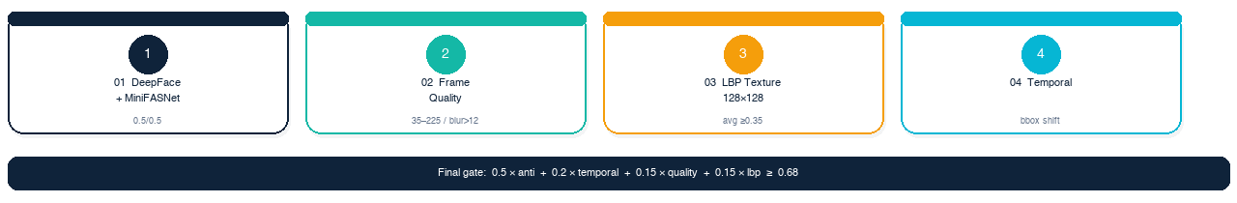
FACE KIOSK • PHYSICAL-DIGITAL BRIDGE
Khuôn mặt là thẻ chấm công — 4 lớp chống giả mạo, học dần theo thời gian
Một tablet tại xưởng — không cần thẻ, không chấm hộ, không gian lận
Advisory lock — không duplicate
Adaptive gallery — càng dùng càng chính xác
Một tablet cho 100–300 CN — chi phí thấp
RetinaFace / Yunet Detection → ArcFace Embedding (512D) → 4-Layer Liveness → Voting Match → Attendance (advisory lock + dual cooldown) → Payroll / Timesheet → ERP
Kiosk giá rẻ cho 100–300 CN • chưa PAD ISO 30107, không depth/IR • không claim FaceID phone-level — trung thực là điểm mạnh
ERP An Binh Foods • Intelligent Manufacturing Platform

Slide 13
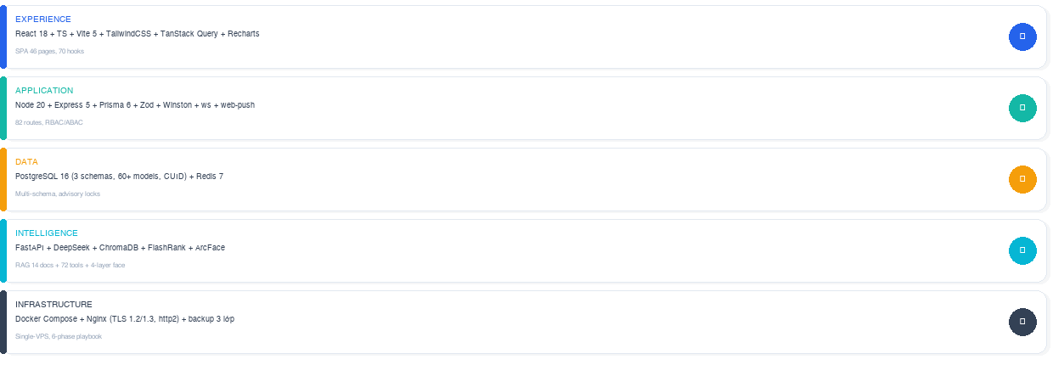
TECHNOLOGY • 5 LAYERS
Không phải danh sách logo — là 5 layers có chủ ý
TẠI SAO 5 LAYERS NÀY?
• Experience tách khỏi Application — SPA 46 pages độc lập • Data 3 schemas CUID + transaction + advisory locks • Intelligence tách riêng FastAPI — không lẫn business logic • Infrastructure Docker Compose + Nginx — single-VPS production • Mỗi layer một vai trò rõ — không thừa, không thiếu
ERP An Binh Foods • Intelligent Manufacturing Platform

Slide 14
ARCHITECTURE • MODULAR MONOLITH
Modular monolith — đơn giản để deploy, đủ sâu để scale
Một Express app, 82 slices — deploy một lần, mở rộng từng module
Internet
→
Nginx TLS 1.2/1.3
→
Frontend React SPA :5173
Backend Express 5 :5000
PostgreSQL 16 3 schemas
Redis 7 cache + RL
AI Service FastAPI :8001 ChromaDB + DeepSeek
WebSocket ws + Postgres NOTIFY
Web Push VAPID
cross-instance ready • advisory lock cho cron • sẵn sàng scale horizontal
82 routes qua ROUTE_MAP
Multi-schema Prisma
Cross-instance ready
Đăng ký tập trung tại routes/index.ts Không route nào silently ignored
auth / business / common, CUID Child tables không JSON columns
Postgres NOTIFY cho WS Advisory lock cho cron — sẵn sàng scale
ERP An Binh Foods • Intelligent Manufacturing Platform

Slide 15
SECURITY • THỰC TẾ, KHÔNG KHẨU HIỆU
Bảo vệ từ JWT tới kiện hàng — thực tế, không khẩu hiệu
Những gì đã có — và những gì chúng tôi không claim. Trung thực là cách tạo tin cậy.
ĐÃ CÓ (evidence)
CHƯA CLAIM (roadmap)
✓ JWT access + refresh, role hierarchy ADMIN > HEAD > LEAD > EMP
○ 2FA / MFA
✓ RBAC/ABAC — secondary departments, 3 middlewares
○ WAF, vault secrets manager
✓ Redis RL spoof-proof (IP + user)
○ Pentest / SOC2
✓ Helmet, CORS, Zod validation
○ mTLS / zero-trust
✓ AES-GCM encrypt face embeddings
○ Backup offsite encrypted (hiện local /backup)
✓ Audit log: face / evaluation / login
○ Audit toàn diện mọi entity
✓ Advisory locks (attendance, face, cron)
○ —
RBAC/ABAC thực tế — secondary departments
RL không spoof được — không tin X-Forwarded-For mù quáng
Face embeddings mã hóa — AES-GCM, không plaintext
ERP An Binh Foods • Intelligent Manufacturing Platform

Slide 16
ROADMAP • 5 PHASES
Từ Integrated ERP → Smart Factory — lộ trình có cơ sở kỹ thuật
Mỗi phase xây trên nền đã production-hardened — không hứa viễn vông
01
✅ Production
02
🔄 Đang hoàn thiện
03
📋 Kế tiếp
04
🔮 Roadmap
05
🔮 Tầm nhìn
Integrated ERP
AI-Assisted Ops
Data-Driven Factory
Smart Factory
Enterprise Platform
82 routes, 60+ entities, kiện/FIFO, maChien, HR/payroll, backup 3 lớp, 6-phase playbook
RAG ≥100 QAs RAGAS, streaming faithfulness, fallback, p95 dashboards
Dashboard yield/Brix/OT, FAR/FRR face, audit toàn diện, S3 encrypted
Multi-site, IoT telemetry, predictive maintenance (ML), mobile app
Multi-company, marketplace, supply chain tài chính, API ecosystem
Hiện tại: single-VPS, single-site, single-company — đủ cho 1 nhà máy 100–300 CN • Multi-site / IoT là roadmap
ERP An Binh Foods • Intelligent Manufacturing Platform

Slide 17
GẶP CHÚNG TÔI TẠI GIAN HÀNG
Xem kiosk và mẻ chiên trực tiếp
Đừng chỉ đọc catalog — hãy chạm vào hệ thống đang chạy.
Gặp trực tiếp
Liên hệ
Gian hàng [số] [Tên triển lãm] — [Ngày] Đội ngũ An Bình Foods + kỹ thuật có mặt cả ngày.
QR
[Email] • [Hotline] [Website] Đặt lịch demo riêng — chúng tôi tới nhà máy khảo sát quy trình sấy.
[URL demo]
Quét để xem thêm
Quét để xem demo [URL demo / landing] 5 screenshots teaser: M.Evaluation • 8 grades Warehouse kiện • ChatWidget Dashboard1
Mỗi mẻ chiên đều có dữ liệu • Mỗi kiện đều có vị trí • Mỗi công nhân đều có khuôn mặt làm thẻ • AI hiểu xưởng của bạn

Slide 18
Q&A • DEMO TRỰC TIẾP
Hỏi & Đáp — Demo trực tiếp
3 câu hỏi gợi ý để phá băng — sau đó demo kiosk + ChatWidget + Dashboard
01 “Brix và 8-grade yield được tính thế nào trong hệ thống?”
DEMO TRỰC TIẾP • 5 PHÚT
① Kiosk — chấm công trực tiếp (2’) ② ChatWidget — hỏi YCBG tiếng Việt (2’) ③ Dashboard mẻ chiên 8-grade (1’)
02 “Kiosk face hoạt động ở xưởng bụi / ánh sáng kém ra sao?”
03 “Triển khai cho nhà máy 200 người mất bao lâu?”
Mời anh/chị qua gian hàng ngay sau phần này — 2 phút là thấy hệ thống chạy thực tế.
ERP An Binh Foods • Intelligent Manufacturing Platform

